Slide 1

Ρούχα εγκυμοσύνης & βρεφικά ρούχα
Επώνυμα brands - Εκπτώσεις όλο το χρόνο

Slide 2
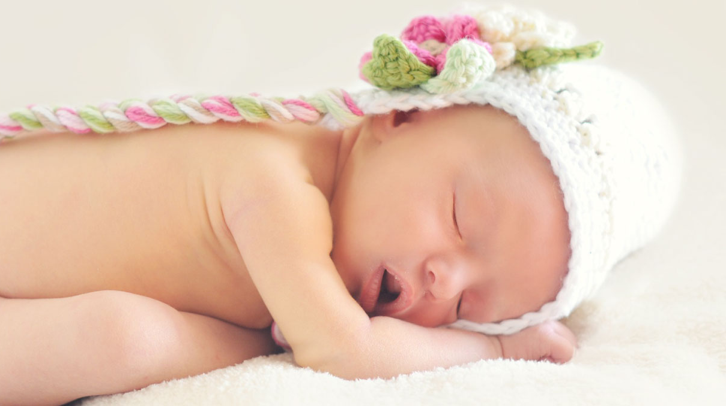
Ποιοι είμαστε
Ηλεκτρονικό κατάστημα με βρεφικά ρούχα και ρούχα εγκυμοσύνης
Κορυφαία ευρωπαϊκά και αμερικάνικα brands
Προσφορές & εκπτώσεις όλο το χρόνο
Υψηλή ποιότητα – χαμηλές τιμές

Slide 3
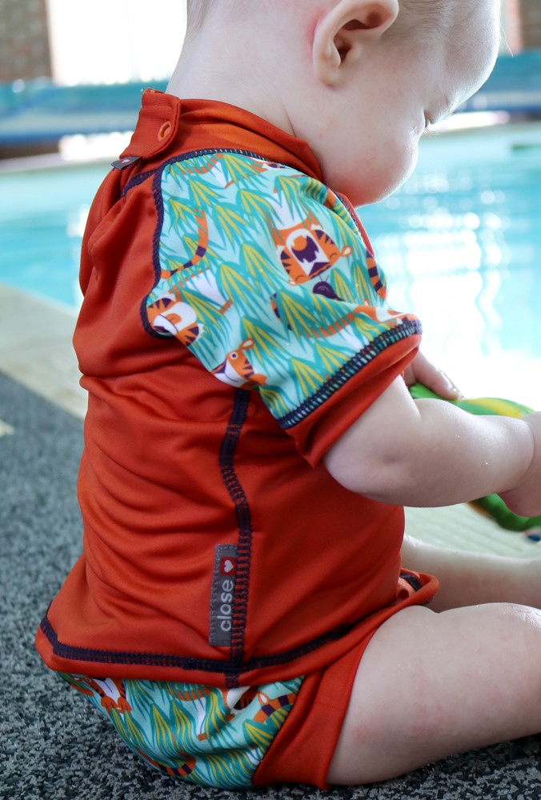
Βρεφικά ρούχα για αγόρια
Φορμάκια μωρού
Παντελόνια
Μπλούζες
Βρεφικά μαγιό

Slide 4

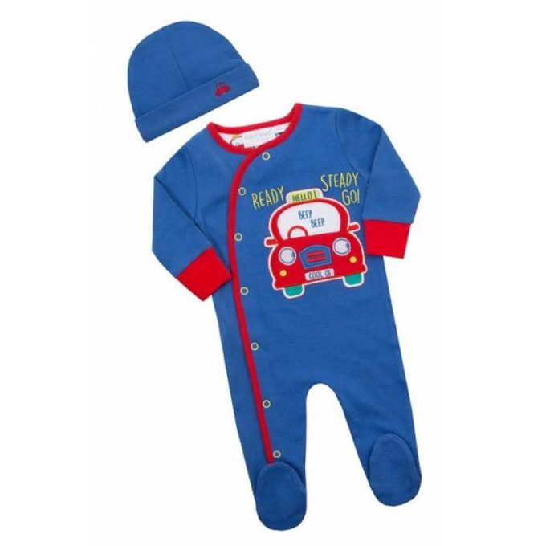
Βρεφικά ρούχα για αγόρια
Σετ ρούχων
Ρούχα για πρόωρα μωρά
Οργανικά ρούχα

Slide 5
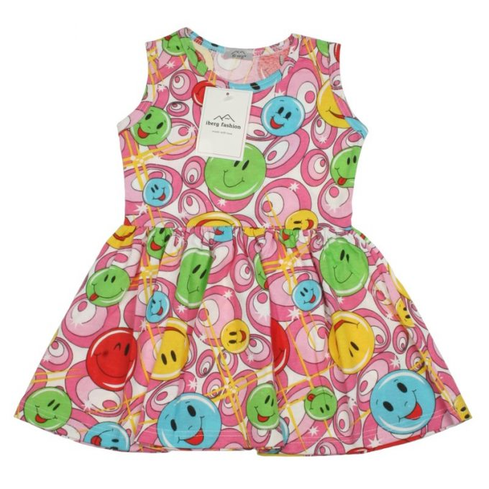
Βρεφικά ρούχα για κορίτσια
Βρεφικά φορμάκια
Φορέματα
Βερμούδες
Πανωφόρια

Slide 6
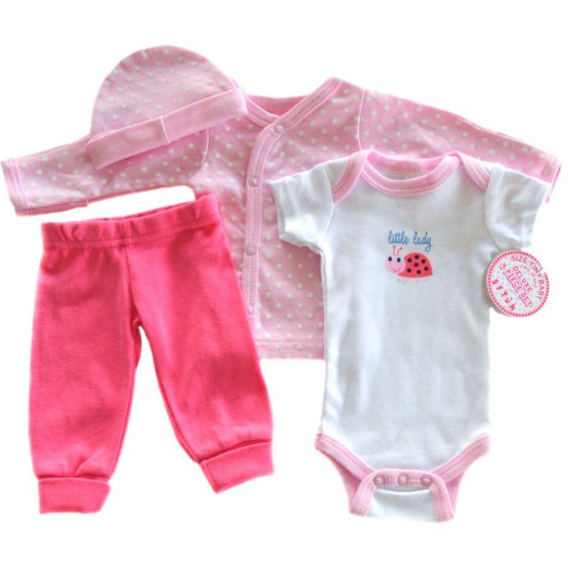
Βρεφικά ρούχα για κορίτσια
Μαγιό για κορίτσια
Σετ ρούχων
Ρούχα για πρόωρα μωρά
Οργανικά ρούχα

Slide 7
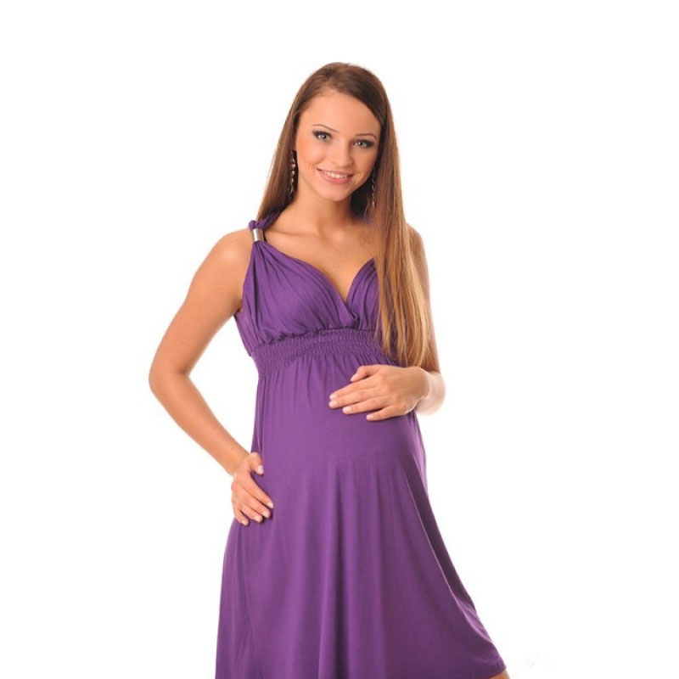
Ρούχα εγκυμοσύνης
Παντελόνια εγκυμοσύνης
Τζιν εγκυμοσύνης
Κολάν εγκυμοσύνης
Μπλούζες/ φορέματα εγκυμοσύνης

Slide 8
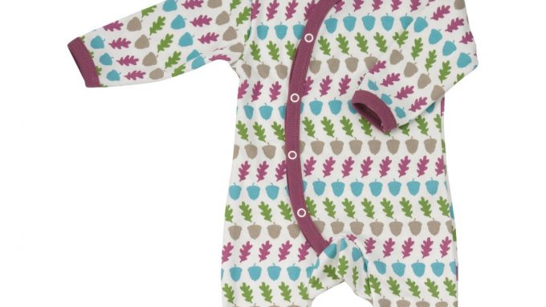
Οργανικά ρούχα
Από καλλιέργειες με βιολογικά λιπάσματα
Χωρίς φυτοφάρμακα
Οργανικά βαμβάκι χωρίς χημικές ουσίες
Ιδανικά για το ευαίσθητο δέρμα των μωρών

Slide 9
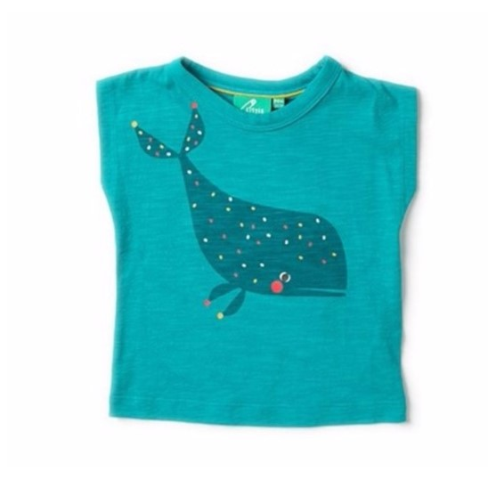
Οργανικά ρούχα
Ρούχα για αγόρια
Ρούχα για κορίτσια
Ρούχα εγκυμοσύνης

Slide 10
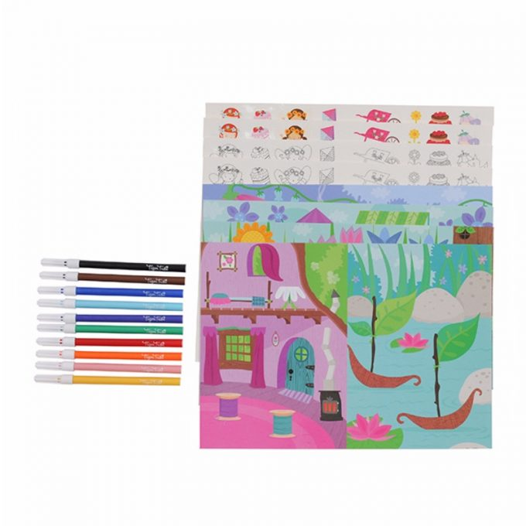
Αξεσουάρ ψυχαγωγίας
Βιβλίο ζωγραφικής
Μαγνητικό παζλ
Σουπλά ζωγραφικής
Μαρκαδόροι/ κιμωλίες

Slide 11
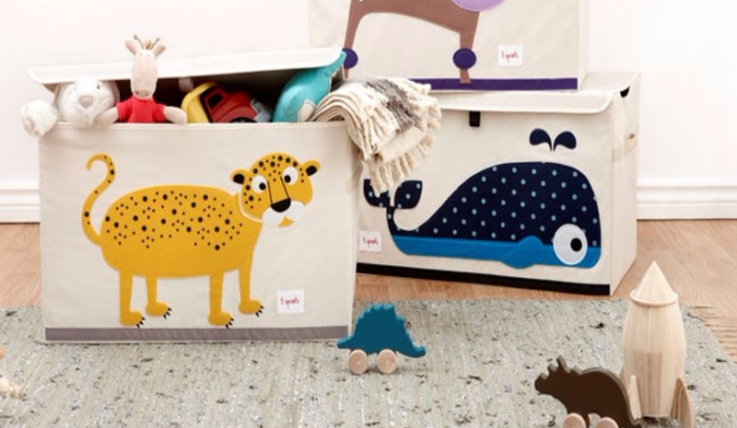
Παιδικό δωμάτιο
Κουτιά παιχνιδιών 3 Sprouts
Στρώμα παιχνιδιού
Θήκες παιχνιδιών
Αυτοκόλλητα παραθύρου

Slide 12
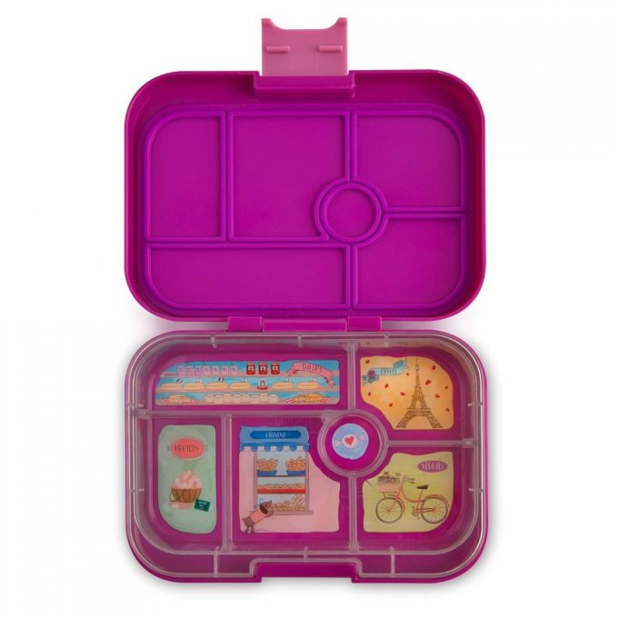
Φαγητό
Σετ φαγητού μπαμπού
Θήκες για σνακ
Σουπλά
Βρεφικά ποτήρια

Slide 13
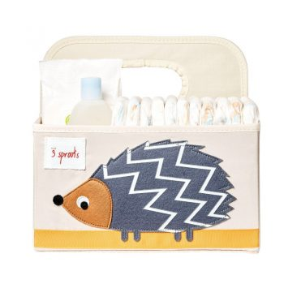
Βόλτα
Θήκη για καρότσι
Θήκη για πάνες και καλλυντικά
Τσάντα φαγητού

Slide 14
Επικοινωνία
216 9006054
info@mamasaid.gr
Μεταμορφώσεως 72, 15234 Χαλάνδρι Αττικής
Δευτέρα – Παρασκευή: 10π.μ – 5μ.μ
https://www.mamasaid.gr/

